Slide 1
과목_학년학기_단원 | suh_h_0401_02
차시명 | 02 각의 크기를 비교해 볼까요
파일명 | suh_h_0401_02_0002
검토 | 담당
수학팀 | 김예림
문서 HISTORY
번호 | 버전 | 문서 작성일 | 내용 비고 | 작성자 (내선번호) | 검토자
1 | V 1.0 | 2021.1.4. | 문서 발생 | 김범수
2 | V 1.0 | 2022.1.10 | 1차 검수 및 수정 | 김예림
3
4
5
6
7
8
9
10
11

Slide 2
학습 단계 | 자료명 |  | 프레임 수 | 교과서 정보 | 파일명 | 자료 형태
도입 | 애니 | [도입 애니메이션] 수학 시간 | 1 | 수학 36쪽, 수학 익힘 26~27쪽 | suh_h_0401_02_0002_101_1.html | Html5(애니)
도입 | 생각 열기 | [생각 열기] 똑같은 삼각자로 그린 두 각의 크기 비교하기 | 1 | 수학 36쪽, 수학 익힘 26~27쪽 | suh_h_0401_02_0002_102_1.html | Html5
도입 | 학습 목표 | 이번 시간에 배울 내용 | 1 |  | suh_h_0401_02_0002_103_1.html | Html5
전개 | 활동 1 | [활동 1] 두 각의 크기 비교하기 | 1 | 수학 36쪽, 수학 익힘 26~27쪽 | suh_h_0401_02_0002_201_1.html | Html5
전개 | 활동 2 | [활동 2] 세 각의 크기를 여러 가지 방법으로 비교하기 | 1 | 수학 36~37쪽, 수학 익힘 26~27쪽 | suh_h_0401_02_0002_202_1.html | Html5
전개 | 혼자 서도 척척 | [혼자서도 척척] 문제 1 | 1 | 수학 37쪽, 수학 익힘 26~27쪽 | suh_h_0401_02_0002_203_1.html | Html5
정리 | 핵심 정리 | 핵심 정리 | 1 |  | suh_h_0401_02_0002_301_1.html | Html5
정리 | 차시 예고 | 다음 시간에 배울 내용 | 1 |  | suh_h_0401_02_0002_302_1.html | Html5
평가 | 확인 문제 | 확인 문제 | 1 |  | suh_h_0401_02_0002_401_1.html | Html5
총 프레임 수 |  |  | 9

Slide 3
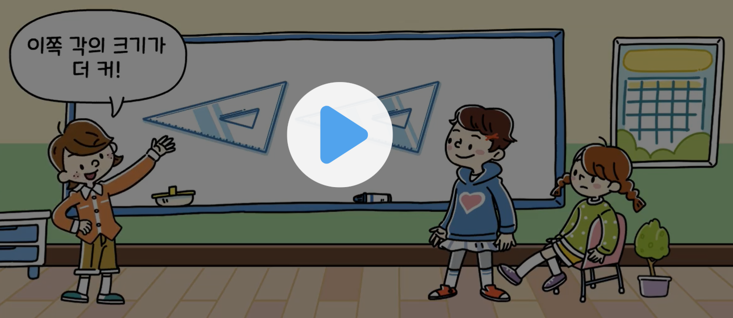
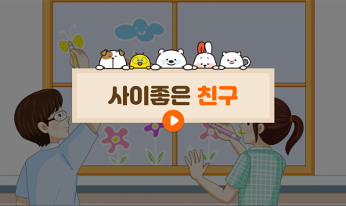
4-1
2. 각도
suh_h_0401_02_0002_101_1
02 각의 크기를 비교해 볼까요
Θ Description & Function
[애니 DVD 개발물]
전자저작물 참고
한대희(2022)\4-1\3_002_2015개정\수학 4-1 지도서\app\resource\contents\lesson02\ops\2\media\mp4
[애니 게이트 참고 화면]
수학 시간
애니 파일명 | 2_1_1_ani.mp4

Slide 4
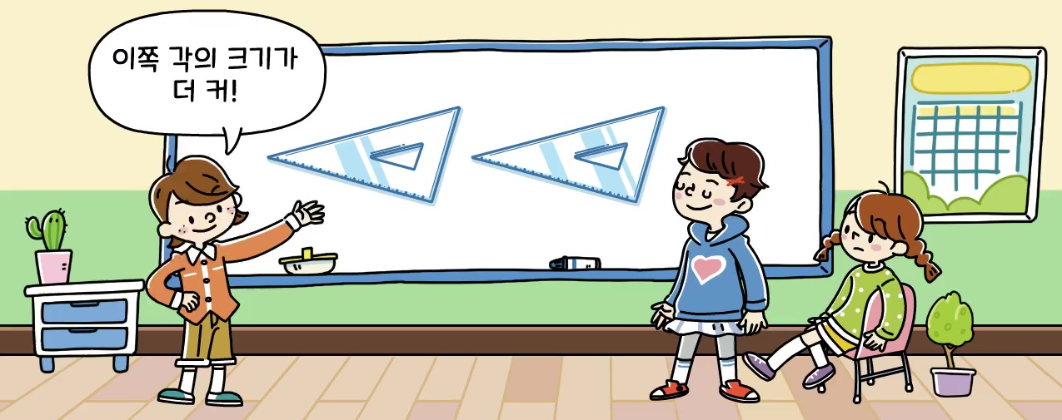




4-1
2. 각도
suh_h_0401_02_0002_102_1
02 각의 크기를 비교해 볼까요
Θ Description & Function
다음 그림의 상황에 대하여 이야기해 봅시다.
1. 탭 이벤트
2. 말풍선 소스 사용. 텍스트는 말풍선 내 들어가도록 사이즈 조정
3. 확대 버튼 및 풀 팝업창(다음 슬라이드)
4. 답 칸 내 예 약물
5. 답 칸 클릭하면 답 나타남. 정답 확인 버튼은 정답 가리기로 토글 됨.
#1
물음 1
물음 2
그림은 어떤 상황인가요?
아니야. 두 각의
크기는 같아.
#2
이 쪽 각의 크기가 더 커!
각의 크기는
두 변이 벌어진 정도를
의미하는데∙∙∙∙∙∙.
#3
#4
똑같은 삼각자로 그린 두 각이 있습니다.
두 각의 크기가 같은지, 다른지 고민하고 있습니다.
#5
삽화 파일명 | LH 서버 > 원본 삽화 폴더 > 2단원 > (도입)4-1-2(2차시).PSD

Slide 5

4-1
2. 각도
suh_h_0401_02_0002_102_1
02 각의 크기를 비교해 볼까요
Θ Description & Function
< 확대 버튼 클릭 시 나타나는 화면>
.
각의 크기는
두 변이 벌어진 정도를
의미하는데∙∙∙∙∙∙.
이 쪽 각의 크기가 더 커!
아니야. 두 각의
크기는 같아.

Slide 6
4-1
2. 각도
suh_h_0401_02_0002_102_1
02 각의 크기를 비교해 볼까요
Θ Description & Function
다음 그림의 상황에 대하여 이야기해 봅시다.
답 칸 클릭하면 답 나타남. 정답 확인 버튼은 정답 가리기로 토글 됨.
물음 1
물음 2
어느 각의 크기가 클까요? 왜 그렇게 생각하나요?
아니야. 두 각의
크기는 같아.
이 쪽 각의 크기가 더 커!
각의 크기는
두 변이 벌어진 정도를
의미하는데∙∙∙∙∙∙.
두 각의 크기는 같습니다.
똑같은 삼각자를 사용하여 각을 그렸기 때문입니다.
#1

Slide 7

4-1
2. 각도
suh_h_0401_02_0002_103_1
02 각의 크기를 비교해 볼까요
Θ Description & Function
#1
[이번 시간에 배울 내용]
준비물 아이콘
1
이번 시간에는 무엇을 배울까요?
수학 36~37쪽
수학 익힘 26~27쪽
각의 크기를 비교할 수 있습니다.
#2
삼각자, 자

Slide 8
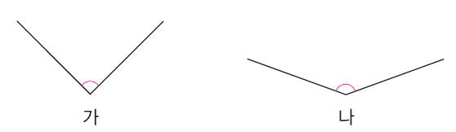
4-1
2. 각도
suh_h_0401_02_0002_201_1
02 각의 크기를 비교해 볼까요
Θ Description & Function
두 각의 크기를 비교해 봅시다.
1. 탭 이벤트
2. 답 칸 클릭하면 답 나타남. 정답 확인 버튼은 정답 가리기로 토글 됨.
#1
물음 1
물음 2
어느 각이 더 많이 벌어져 있는지 말해 보세요.
가
나
나
#2
삽화 파일명 | 한대희(2022)\4-1\3_002_2015개정\수학 4-1 지도서\app\resource\contents\lesson02\ops\2\images\2_1\2_1_3_01.svg

Slide 9
4-1
2. 각도
suh_h_0401_02_0002_201_1
02 각의 크기를 비교해 볼까요
Θ Description & Function
두 각의 크기를 비교해 봅시다.
답 칸 클릭하면 답 나타남. 정답 확인 버튼은 정답 가리기로 토글 됨.
물음 1
물음 2
어느 각의 크기가 더 큰 지 생각해 보세요.
가
나
나
#1

Slide 10


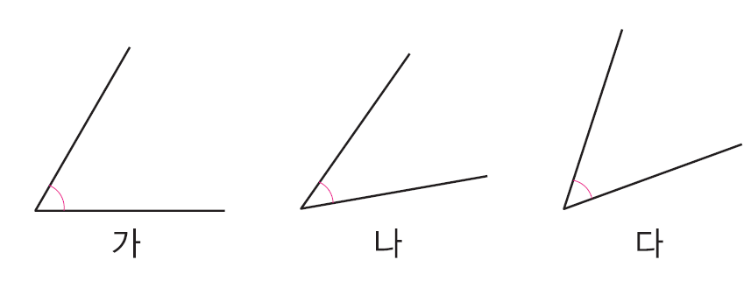



4-1
2. 각도
suh_h_0401_02_0002_202_1
02 각의 크기를 비교해 볼까요
#1
Θ Description & Function
세 각의 크기를 여러 가지 방법으로 비교해 봅시다.
준비물 소스
탭 이벤트
풀 팝업창(다음 슬라이드)
이너 버튼(페이지 2개)
답 칸 클릭하면 답 나타남. 정답 확인 버튼은 정답 가리기로 토글 됨.
준비물 167, 169쪽
#2
물음 1
물음 2
#3
투명 종이로 세 각의 크기를 비교해 보세요.
투명 종이 이용하기
가
나
다
가, 나, 다의 순서로 각의 크기가 큽니다.
#4
#5
삽화 파일명 | 한대희(2022)\4-1\3_002_2015개정\수학 4-1 지도서\app\resource\contents\lesson02\ops\2\images\2_1\2_1_4_01.svg

Slide 11

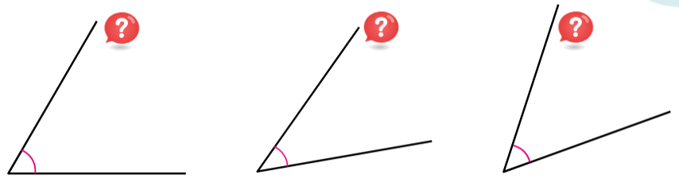


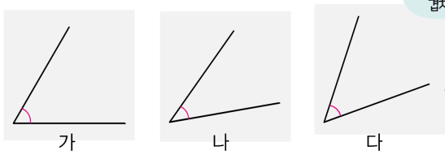
4-1
2. 각도
suh_h_0401_02_0002_202_1
02 각의 크기를 비교해 볼까요
#1
Θ Description & Function
투명 종이 이용하기
< 투명 종이 이용하기 버튼을 클릭 시 나타나는 화면>
1. 박스 사용
https://cdata2.tsherpa.co.kr/tsherpa/MultiMedia/Flash/2020/curri/index.html?flashxmlnum=yrhj07&classa=A8-C1-41-KK-KA-03-02-02-0-0-0-0&classno=KA_41_03/nkor_0401_01_0304/nkor_0401_01_0304_201.html
2. 클릭 시 이벤트는 DVD와 같음
한대희(2022)/4-1/3_002_2015개정/수학%204-1%20지도서/app/resource/contents/lesson02/ops/2/2_1_04.html
3. 켄 캐릭터
4. 말풍선 소스
#2
가
나
다
#3
#4
투명 종이에 본을 뜨고,
겹쳐 보자.

Slide 12
4-1
2. 각도
suh_h_0401_02_0002_202_1
02 각의 크기를 비교해 볼까요
Θ Description & Function
세 각의 크기를 여러 가지 방법으로 비교해 봅시다.
풀 팝업창(다음 슬라이드)
답 칸 클릭하면 답 나타남. 정답 확인 버튼은 정답 가리기로 토글 됨.
준비물 167, 169쪽
물음 1
물음 2
#1
투명 부채로 세 각의 크기를 비교해 보세요.
투명 부채 이용하기
가
나
다
가, 나, 다의 순서로 각의 크기가 큽니다.
#2

Slide 13
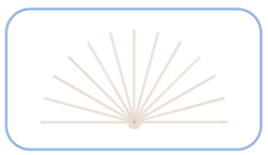
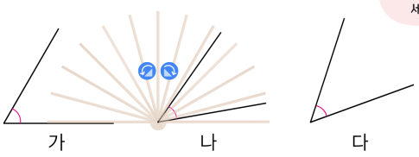

4-1
2. 각도
suh_h_0401_02_0002_202_1
02 각의 크기를 비교해 볼까요
#1
Θ Description & Function
투명 부채 이용하기
< 투명 부채 이용하기 버튼을 클릭 시 나타나는 화면>
1. 지시문
볼드→투명 부채, 드래그
2. 드래그 기능은 DVD와 같음
한대희(2022)/4-1/3_002_2015개정/수학%204-1%20지도서/app/resource/contents/lesson02/ops/2/2_1_04.html
3. 미미 캐릭터
4. 말풍선 소스
#1
#2
투명 부채를 드래그하여 옮기세요
가
나
다
#4
#3
투명 부채를 겹쳐 보고,
부챗살이 이루는 각이
몇 개인지 세어 보자.
삽화 파일명 | 2_1_4_01.svg / 2_1_4_03.png 한대희(2022)\4-1\3_002_2015개정\수학 4-1 지도서\app\resource\contents\lesson02\ops\2\images\2_1\2_1_4_01.svg

Slide 14
4-1
2. 각도
suh_h_0401_02_0002_202_1
02 각의 크기를 비교해 볼까요
Θ Description & Function
세 각의 크기를 여러 가지 방법으로 비교해 봅시다.
답 칸 내 예 약물
이너 버튼(페이지 2개)
답 칸 클릭하면 답 나타남. 정답 확인 버튼은 정답 가리기로 토글 됨.
준비물 167, 169쪽
물음 1
물음 2
두 방법의 편리한 점과 불편한 점을 말해 보세요.
편리한 점
#1
투명 종이를 이용하면 본뜬 것을 겹쳐 봄으로써 쉽게
눈으로 파악할 수 있어 편리합니다.
투명 부채를 이용하면 비교해야 할 각의 수만큼만 겹쳐
부챗살이 이루는 각의 개수를 세어 보면 되므로
편리합니다.
#2
#3

Slide 15
4-1
2. 각도
suh_h_0401_02_0002_202_1
02 각의 크기를 비교해 볼까요
Θ Description & Function
세 각의 크기를 여러 가지 방법으로 비교해 봅시다.
답 칸 내 예 약물
답 칸 클릭하면 답 나타남. 정답 확인 버튼은 정답 가리기로 토글 됨.
준비물 167, 169쪽
물음 1
물음 2
두 방법의 편리한 점과 불편한 점을 말해 보세요.
불편한 점
#1
투명 부채를 이용하면 직접적인 비교는 할 수 없어 불편
합니다.
비교해야 할 각의 수가 많을 때 투명 종이를 이용하면
본 뜨고 겹쳐 봐야 할 횟수가 많이 늘어나 불편합니다.
#2

Slide 16


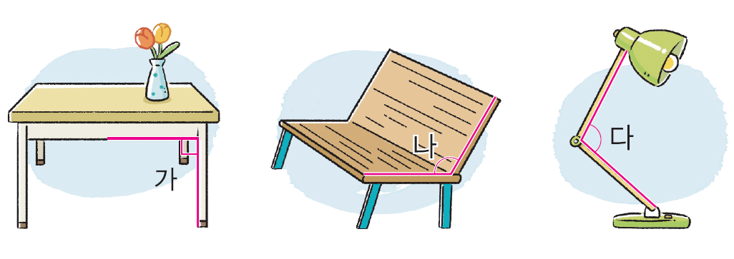

4-1
2. 각도
suh_h_0401_02_0002_203_1
02 각의 크기를 비교해 볼까요
#1
Θ Description & Function
그림에서 보이는 각의 크기를 투명 종이나 투명 부채를 이용하여 비교해 보세요.
[혼자서도 척척1] 전자저작물(DVD) 아이콘 사용
준비물 아이콘
투명 종이 이용하기 풀 팝업창(다음 슬라이드)
투명 부채 이용하기 풀 팝업창(#3 다음 슬라이드)
풀이 확인 미니 팝업창(#4 슬라이드)
답 칸 클릭하면 답 나타남. 정답 확인 버튼은 정답 가리기로 토글 됨.
#2
준비물 167, 169쪽
#3
#4
투명 종이 이용하기
투명 부채 이용하기
각의 크기는 나, 다, 가의 순서로 큽니다.
#5
#6
삽화 파일명 | 2_1_6_01.png / 이미지 위에 텍스트 새로 쓰기 한대희(2022)\4-1\3_002_2015개정\수학 4-1 지도서\app\resource\contents\lesson02\ops\2\images\2_1

Slide 17
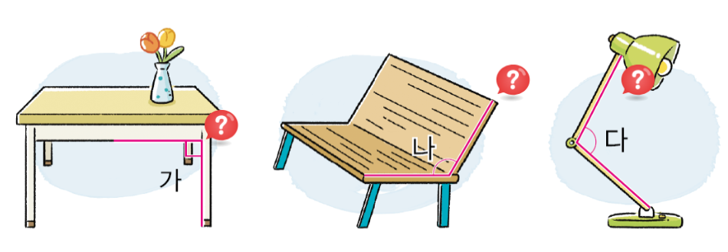
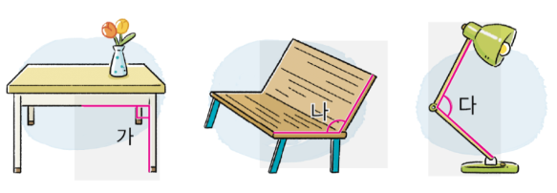
4-1
2. 각도
suh_h_0401_02_0002_202_1
02 각의 크기를 비교해 볼까요
#1
Θ Description & Function
투명 종이 이용하기
< 투명 종이 이용하기 버튼을 클릭 시 나타나는 화면>
1. 박스 사용
https://cdata2.tsherpa.co.kr/tsherpa/MultiMedia/Flash/2020/curri/index.html?flashxmlnum=yrhj07&classa=A8-C1-41-KK-KA-03-02-02-0-0-0-0&classno=KA_41_03/nkor_0401_01_0304/nkor_0401_01_0304_201.html
2. 클릭 시 이벤트는 DVD와 같음
한대희(2022)/4-1/3_002_2015개정/수학%204-1%20지도서/app/resource/contents/lesson02/ops/2/2_1_06.html
#2

Slide 18
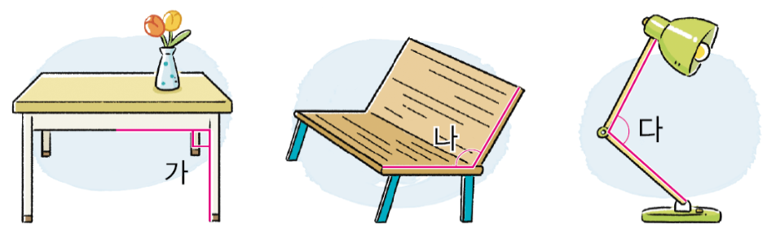
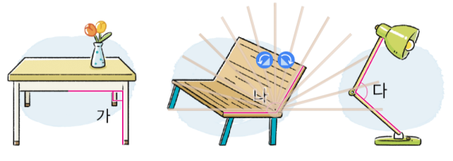
4-1
2. 각도
suh_h_0401_02_0002_202_1
02 각의 크기를 비교해 볼까요
Θ Description & Function
투명 부채 이용하기
< 투명 종이 이용하기 버튼을 클릭 시 나타나는 화면>
1. 지시문
볼드→투명 부채, 드래그
2. 드래그 기능은 DVD와 같음
한대희(2022)/4-1/3_002_2015개정/수학%204-1%20지도서/app/resource/contents/lesson02/ops/2/2_1_06.html
#1
#2
투명 부채를 드래그하여 옮기세요

Slide 19
4-1
2. 각도
suh_h_0401_02_0002_203_1
02 각의 크기를 비교해 볼까요
Θ Description & Function
그림에서 보이는 각의 크기를 투명 종이나 투명 부채를 이용하여 비교해 보세요.
< 풀이 확인 클릭 시 나타나는 화면>
준비물 167, 169쪽
투명 종이 이용하기
투명 부채 이용하기
풀이
투명 종이에 각을 본뜨고 겹쳐 보면 각의 크기는 나, 다, 가의 순서로 큽니다.
투명 부채를 겹쳐 보니 각 가의 크기는 부챗살이 이루는 각 6개의 크기와 같고, 각 나의 크기는 부챗살이 이루는 각 8개의 크기와 같고, 각 다의 크기는 부챗살이 이루는 각 7개의 크기와 같습니다.
각의 크기는 나, 다, 가의 순서로 큽니다.
따라서 각의 크기는 나, 다, 가의 순서로 큽니다.

Slide 20



4-1
2. 각도
suh_h_0401_02_0002_301_1
02 각의 크기를 비교해 볼까요
Θ Description & Function
핵심 정리
화살표 반짝 거리는 이벤트 있음. 화살표 클릭 시 오른쪽 그림(#1-1) 나타남. DVD 기능과 같음
[전자저작물 참고]
한대희(2022)/4-1/3_002_2015개정/수학%204-1%20지도서/app/resource/contents/lesson02/ops/2/2_1_05.html
2. 정답 확인 버튼 없음
[ 각의 크기 비교하기]
가
나
각 의 크기가 각 의 크기보다 더 큽니다.
#1-1
나
#1
가
가
나
#2
삽화 파일명 | 2_1_5_01.svg / 2_1_5_01_answer.svg 한대희(2022)\4-1\3_002_2015개정\수학 4-1 지도서\app\resource\contents\lesson02\ops\2\images\2_1\2_1_5_01.svg

Slide 21
4-1
2. 각도
suh_h_0401_02_0002_302_1
02 각의 크기를 비교해 볼까요
Θ Description & Function
#1
[다음 시간에 배울 내용]
1
다음 시간에는 무엇을 배울까요?
수학 38~41쪽
수학 익힘 28~29쪽
각의 크기는 얼마일까요
#2
각도기

Slide 22
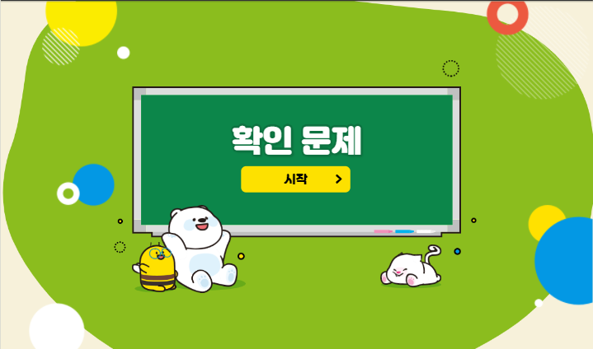

4-1
2. 각도
suh_h_0401_02_0002_401_1
02 각의 크기를 비교해 볼까요
Θ Description & Function
#1
[확인 문제] 게이트
활동지 다운로드 버튼
#2

Slide 23

4-1
2. 각도
suh_h_0401_02_0002_401_1
02 각의 크기를 비교해 볼까요
Θ Description & Function
문제 1
문제 2
문제 3
문제 4
문제 5
문제 6
문제 7
문제 8
1. 활동지 다운로드 버튼(1~3번)
2단원_2차시 형성평가.hwp
2. 답 칸 클릭하면 답 나타남. 정답 확인 버튼은 정답 가리기로 토글 됨.
꽃게의 두 집게발 중에서 더 많이 벌어진 집게발을 찾아 기호를 써 보시오.
가
나
#1
가
#2
삽화 파일명 | 292.jpg 한대희(2022)\4-1\3_002_2015개정\수학 4-1 지도서\app\resource\data\02\교수 학습 자료\도형 그림 자료

Slide 24



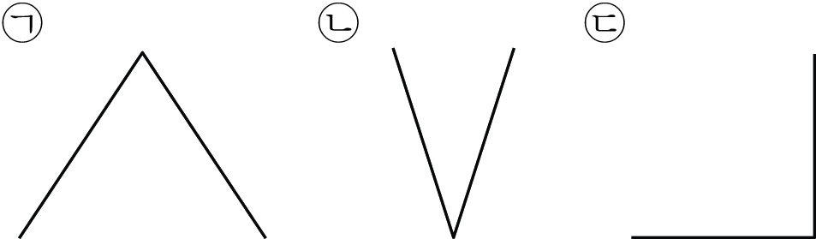
4-1
2. 각도
suh_h_0401_02_0002_401_1
02 각의 크기를 비교해 볼까요
Θ Description & Function
문제 1
문제 2
문제 3
문제 4
문제 5
문제 6
문제 7
문제 8
기호 소스 사용
답 칸 클릭하면 답 나타남. 정답 확인 버튼은 정답 가리기로 토글 됨.
세 각 중 각의 크기가 가장 큰 각을 찾아 기호를 써 보시오.
#1
#2
삽화 파일명 | 293.jpg 한대희(2022)\4-1\3_002_2015개정\수학 4-1 지도서\app\resource\data\02\교수 학습 자료\도형 그림 자료

Slide 25
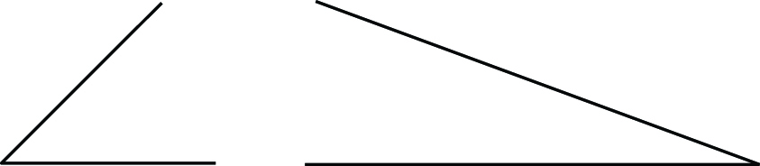


4-1
2. 각도
suh_h_0401_02_0002_401_1
02 각의 크기를 비교해 볼까요
Θ Description & Function
문제 1
문제 2
문제 3
문제 4
문제 5
문제 6
문제 7
문제 8
1. 정오답 소스 사용
2. 지시문
볼드→각, 클릭
3. 정오답 기능, 클릭음 있음
오답 클릭 시 X 나타났다가 사라짐.
4. 답 칸 클릭하면 답 나타남. 정답 확인 버튼은 정답 가리기로 토글 됨.
#1
두 각 중 각의 크기가 더 큰 각에 표 하시오.
#2
더 큰 각을 클릭하세요.
#3
#4
삽화 파일명 | 294.jpg 한대희(2022)\4-1\3_002_2015개정\수학 4-1 지도서\app\resource\data\02\교수 학습 자료\도형 그림 자료

Slide 26


4-1
2. 각도
suh_h_0401_02_0002_401_1
02 각의 크기를 비교해 볼까요
Θ Description & Function
문제 1
문제 2
문제 3
문제 4
문제 5
문제 6
문제 7
문제 8
1. 기존 개발물 활용(4~8번)
https://cdata2.tsherpa.co.kr/tsherpa/MultiMedia/Flash/2020/curri/index.html?flashxmlnum=blackbox7&classa=A8-C1-41-MM-MM-04-03-02-0-0-0-0&classno=MM_41_04/suh_0401_02_0002/suh_0401_02_0002_401_1.html
2. 지시문
볼드→가위, 클릭
3. 정오답 기능, 클릭음 있음
오답 클릭 시 X 나타났다가 사라짐.
더 많이 벌어진 가위에 표 하시오.
#2
각 가위를 클릭하세요.
#3

Slide 27
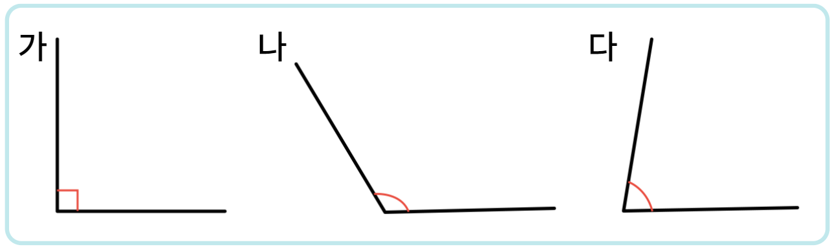
4-1
2. 각도
suh_h_0401_02_0002_401_1
02 각의 크기를 비교해 볼까요
Θ Description & Function
문제 1
문제 2
문제 3
문제 4
문제 5
문제 6
문제 7
문제 8
1. 기존 개발물 활용(4~8번)
https://cdata2.tsherpa.co.kr/tsherpa/MultiMedia/Flash/2020/curri/index.html?flashxmlnum=blackbox7&classa=A8-C1-41-MM-MM-04-03-02-0-0-0-0&classno=MM_41_04/suh_0401_02_0002/suh_0401_02_0002_401_1.html
2. 답 칸 클릭하면 답 나타남. 정답 확인 버튼은 정답 가리기로 토글 됨.
각의 크기가 작은 순서대로 써 보시오.
다
가
나
, ,
#2

Slide 28
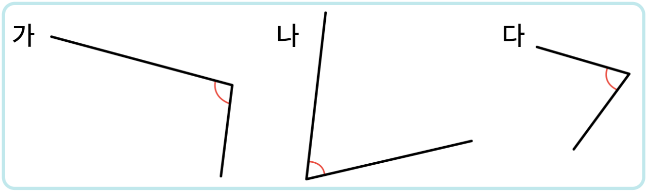
4-1
2. 각도
suh_h_0401_02_0002_401_1
02 각의 크기를 비교해 볼까요
Θ Description & Function
문제 1
문제 2
문제 3
문제 4
문제 5
문제 6
문제 7
문제 8
1. 기존 개발물 활용(4~8번)
https://cdata2.tsherpa.co.kr/tsherpa/MultiMedia/Flash/2020/curri/index.html?flashxmlnum=blackbox7&classa=A8-C1-41-MM-MM-04-03-02-0-0-0-0&classno=MM_41_04/suh_0401_02_0002/suh_0401_02_0002_401_1.html
세 각의 크기를 비교해 보시오.
나와 다의 각의 크기가 같고, 가의 각의 크기가 가장
큽니다.

Slide 29
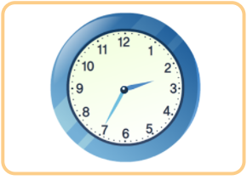
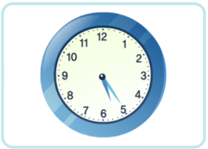
4-1
2. 각도
suh_h_0401_02_0002_401_1
02 각의 크기를 비교해 볼까요
Θ Description & Function
문제 1
문제 2
문제 3
문제 4
문제 5
문제 6
문제 7
문제 8
1. 기존 개발물 활용(4~8번)
https://cdata2.tsherpa.co.kr/tsherpa/MultiMedia/Flash/2020/curri/index.html?flashxmlnum=blackbox7&classa=A8-C1-41-MM-MM-04-03-02-0-0-0-0&classno=MM_41_04/suh_0401_02_0002/suh_0401_02_0002_401_1.html
2. 지시문
볼드→시계, 클릭
3. 정오답 기능, 클릭음 있음
오답 클릭 시 X 나타났다가 사라짐.
다음 중 시계의 두 바늘이 이루는 작은 각의 크기가 더 벌어진 것을 고르시오.
#2
각 시계를 클릭하세요.
#3

Slide 30
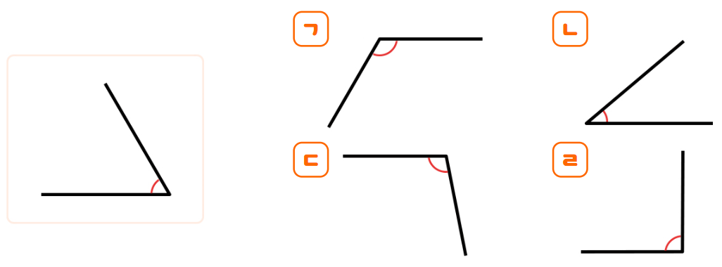
4-1
2. 각도
suh_h_0401_02_0002_401_1
02 각의 크기를 비교해 볼까요
Θ Description & Function
문제 1
문제 2
문제 3
문제 4
문제 5
문제 6
문제 7
문제 8
1. 기존 개발물 활용(4~8번)
https://cdata2.tsherpa.co.kr/tsherpa/MultiMedia/Flash/2020/curri/index.html?flashxmlnum=blackbox7&classa=A8-C1-41-MM-MM-04-03-02-0-0-0-0&classno=MM_41_04/suh_0401_02_0002/suh_0401_02_0002_302_1.html
2. 풀이 확인 미니 팝업창(다음 슬라이드)
왼쪽 각보다 작은 각을 찾아 기호를 쓰시오.
#2

Slide 31

4-1
2. 각도
suh_h_0401_02_0002_401_1
02 각의 크기를 비교해 볼까요
Θ Description & Function
문제 1
문제 2
문제 3
문제 4
문제 5
문제 6
문제 7
문제 8
< 풀이 확인 클릭 시 나타나는 화면>
왼쪽 각보다 작은 각을 찾아 기호를 쓰시오.
풀이
왼쪽 각보다 , , 의 각의 크기는 크고, 의 각의 크기는 작습니다.

